Slide 1




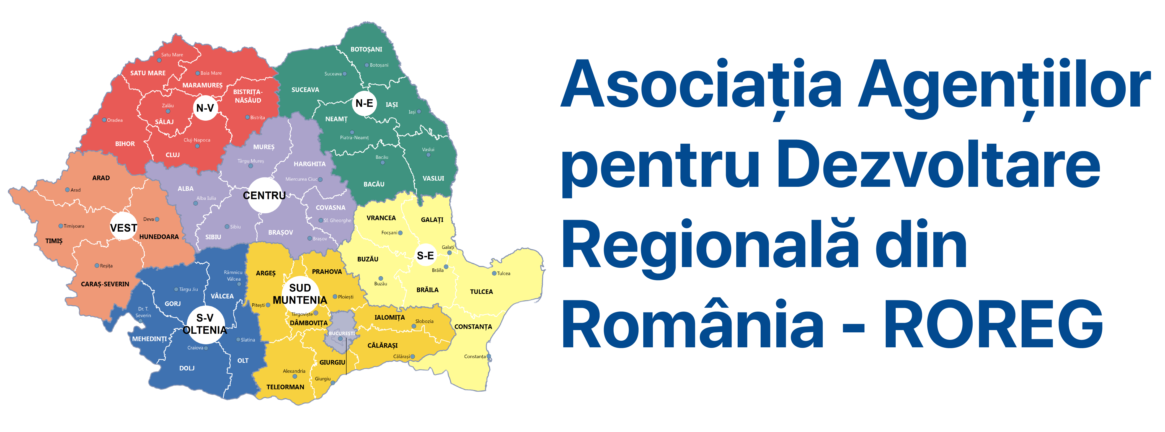
II Atelier regional Nord Est
“Proiectele din cadrul interventiei de Regenerare Urbana (Prioritatea 7de investitii)”
21 martie 2023
Proiect cofinanțat din Fondul European pentru Dezvoltare Regională prin POAT 2014-2020

Slide 2
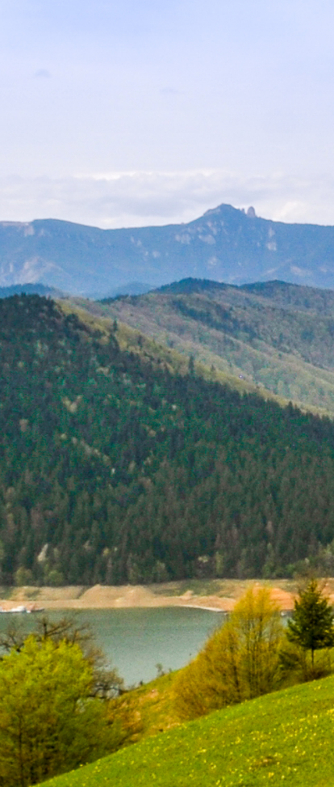


P7
Nord-Est
o regiune mai
atractivă

Slide 3

Obiectiv specific FEDR
P7
Promovarea dezvoltării integrate și incluzive în domeniul social, economic și al mediului, precum și a culturii, a
patrimoniului natural, a turismului sustenabil și a securității în zonele urbane
120,41 mil EUR
OPERAȚIUNI
GRUP ȚINTĂ
Vor fi sprijinite operațiuni integrate care implementează acțiuni de dezvoltare urbană, incluzând investiții de regenerare urbană și de dezvoltare a turismului sustenabil și culturii
1. Investiții destinate revitalizarii si regenerarii urbane fizice
2. Investitii destinate dezvoltarii turismului sustenabil si a culturii
Populația din mediul urban ale cărei condiții economico-sociale se îmbunătățesc în urma intervențiilor
Turiști care beneficiază de servicii îmbunătățite
Antreprenori care beneficiază de sprijin
Parteneriate locale, regionale
Instituții de cult

Slide 4

Cui se aplică DUI NE?
Acest instrument va fi utilizat in mod obligatoriu de:
Municipii
pentru toate intervențiile și pentru toate prioritățile programului, exceptând Prioritatea nr. 1 și Prioritatea nr. 5.
reședință de județ
Municipii
Altele decât
reședința de județ
care doresc să abordeze într-o manieră integrată provocări locale multiple, de ordin economic, social, demografic, climatic, etc., prin proiecte care prin specificul lor se încadrează în operațiunile menționate la Prioritatea nr.7 din PR NORD-EST 2021-2027.
Orașe
pachet de proiecte integrate care vizează minim
3
2
priorități de investiție din care obligatoriu Prioritatea 7

Slide 5
Cum alocăm fondurile?
452,6
mil. €
180,8
mil. €
140,3
mil. €
Cf. pop. domiciliată
2020
A. Abordare DUI NE
P2
P3
P4
P6
P7
Tip apel
Municipii
Apel de strategii cu termen limită de depunere
Alocare fixă pentru toate mun.
Alocare predefinită
Alocare dedicată, direct proporțională cu populația după domiciliu în 2020
reședință de județ
Municipii
35%
Altele decât
reședința de județ
65%
Apel de strategii de tipul
”primul venit, primul servit”
Max. 7 mil. € per proiect
(Alocare totală 46 mil. €)
Orașe
Max. 5 mil. € total

Slide 6
Cum alocăm fondurile?
B. Abordare Non-DUI NE (P2, P3, P4, P6)
Alocare predefinită
Municipii
35%
Apeluri de proiecte lansate distinct pe fiecare prioritate in parte
Alocare fixă pentru toate mun.
Altele decât
reședința de județ
65%
Alocare dedicată, direct proporțională cu populația după domiciliu în 2020
Apeluri de proiecte de tipul "primul venit, primul servit„ lansate distinct pe fiecare prioritate in parte
Orașe

Slide 7

Activitati specifice sprijinite în cadrul Priorității de investiții 7:
Pentru a se răspunde într-un mod eficient la cerinţele Prioritatii de investitie 7, proiectele trebuie sa contina activitati integrate, care implementeaza atat actiuni de dezvoltare si regenerare urbana, precum si de dezvoltare a turismului sustenabil si a culturii.
Activitatile integrate mentionate mai jos trebuie sa vizeze obligatoriu aceeasi zona de interventie (se va avea in vedere respectarea prevederilor OUG 183/2023 cu modificarile si completarile ulterioare, referitoare la delimitarea zonei de regenerare urbana a UAT), astfel incat, impreuna, sa conduca la indeplinirea obiectivului specific al acestei prioritati de investitie.
Activităţile eligibile ale proiectului trebuie să se încadreze în următoarele acţiuni:
1. Investiții destinate revitalizarii si regenerarii urbane fizice:
a. (re)amenajarea/reabilitarea/modernizarea/extinderea de spatii publice, din centre istorice, cartiere: pietonizare, zone pietonale, spatii de joaca, etc.;
b. (re)amenajare, reabilitare, modernizare, extindere de parcuri, scuaruri, gradini publice, alte zone cu spatii verzi, pergole, alei (inclusiv mobilier urban), monumentelor de for public, inclusiv dotare cu mobilier urban, iluminat inteligent, etc.;
c. dezvoltarea de strazi inteligente, iluminat inteligent, sisteme de supraveghere video inteligente cu senzori IoT (inclusiv dotare centre de monitorizare video).
d. crearea, (re)amenajarea, reabilitarea, extinderea, modernizarea infrastructurii specifice activitatilor de recreere pe lacuri, rauri, plaje, faleze si zone perimetrale (inclusiv cu piste de alegare si ciclism);
e. digitalizarea obiectivelor.
Investitiile care presupun instalarea de sisteme de supraveghere video si infrastructura de iluminat vor fi sprijinite ca parte a masurilor integrate de regenerare urbana si nu ca proiecte de sine statatoare.
2. Investitii destinate dezvoltarii turismului sustenabil si a culturii astfel:
a. restaurarea, consolidarea, protectia, conservarea, dotarea, digitalizarea patrimoniului cultural;

Slide 8
b. adaptarea obiectivelor de patrimoniu cultural pentru gazduirea de evenimente, activitati cultural-creative;
c. construirea, extinderea, modernizarea, reabilitarea, dotarea cladirilor cu functii culturale, centrelor culturale, muzeelor, teatrelor, bibliotecilor, parcurilor educativ-stiintinfice;
d. constructia, reabilitarea, modernizarea bazelor de tratament si a centrelor balneare cu servicii integrate;
e. constructia, reabilitarea, modernizarea retelelor de captare si transport a izvoarelor minerale
f. constructia, reabilitarea, modernizarea parcuri de aventuri, aquaparcuri;
g. dezvoltarea infrastructurii de acces pietonala si ciclabila, catre obiectivele culturale sau turistice vizate de proiect.
Totodata, ca parte integranta a activitatilor descrise in cadrul punctului 2, pot fi realizate planuri care acopera inclusiv perioada de durabilitate si care demonstreaza sustenabilitatea financiara a investitiei, planuri ce vor fi punctate suplimentar, in cadrul etapei de selectie. In acest sens, se recomanda solicitantilor ca in elaborarea planului de sustenabilitate sa aiba in vedere modalitati de intretinere a siturilor culturale/turistice, de diversificare a surselor de venituri proprii si crestere a dependentei de acestea, precum si dezvoltarea de mecanisme de finantare care se bazeaza pe fonduri private. Pentru stabilirea abordării optime în elaborarea acesui plan, se recomandă si analiza Raportului special nr. 8 al Curtii de Conturi Europene - Investițiile UE în siturile culturale: un domeniu care merită o mai bună orientare și coordonare .
3. Alte activitati ce pot fi realizate ca parte integranta a proiectelor :
realizarea planurilor de interpretare, valorificarea obiectivelor de patrimoniu;
b. realizarea de parcari inteligente justificate de disparitia zonelor de parcare existente, urmare a reconfigurarii spatiilor deschise, subiect al proiectelor de revitalizare/regenerare urbana (investitiile in parcari inteligente nu trebuie sa aiba ca rezultat cresterea capacitatii de parcare).
ATENTIE !
Proiectele care demonstreaza in cadrul documentatiei tehnico-economice ca respecta principiile initiativei New European Bauhaus, vor primi punctaj suplimentar in cadrul grilei de selectie.

Slide 9
Etapele procesului de evaluare, selectie si contractare
Verificarea conformitatii administrative
Evaluarea tehnica si financiara
Contractarea
complet digitalizata;
realizata in mod automat prin sistemul informatic MySMIS2021/SMIS2021+;
se va urmări, în principal, existența declaratiei unice si a documentelor obligatoriu de anexat la cererea de finantare.
partial digitalizata (minim 50% din criteriile sau subcriteriile utilizate);
comisie de evaluare pe baza grilei anexata la ghidul solicitantului si Grila de analiză a conformității proiectului tehnic;
pot fi solicitate clarificari cu termen de răspuns de maxim 5 zile lucrătoare cu posibilitatea de prelungire pana cel târziu în cea de-a 20-a zi de la data transmiterii primei solicitări de clarificări
vizita la locul de implementare a proiectului.
punctajul minim: 60 de puncte
formulare contestație - în termen de 5 zile lucrătoare; solutionarea contestatiei - în termen de 15 zile lucrătoare
se demareaza prin MySMIS2021/SMIS2021+ pentru proiectele care au obținut minimum 60 de puncte, tinand cont de lista proiectelor prioritizate a solicitantului, cu incadrarea in alocarea bugetara aferenta;
sub sancțiunea respingerii, solicitantul trebuie să prezinte documentele obligatorii prin care sa faca dovada îndeplinirii tuturor condițiilor de eligibilitate in termen de maxim 15 de zile calendaristice.
pot fi solicitate clarificari cu termen de raspuns in 15 zile calendaristice
decizia de aprobare a finanțării/decizia de respingere a finanțării;
În cazul apelurilor de proiecte cu depunere continuă fără termen limită de depunere, durata totală de la depunerea cererii de finanțare până la semnarea contractului de finanțare sau emiterea deciziei de finanțare nu poate depăși 150 zile de la depunerea cererii de finanțare.
Suspendare pe o perioada de maxim 45 de zile calendaristice.
formulare contestație - în termen de 5 zile lucrătoare; solutionarea contestatiei - în termen de 10 zile lucrătoare

Slide 10
Anexele obligatorii de prezentat la momentul depunerii cererii de finantare
Declarația unica - Formatul și structura se aprobă prin ordin al ministrului investițiilor și proiectelor europene;
(Daca este cazul) Extras din studiul din care reiese delimitarea unor zone urbane marginalizate, din care sa rezulte daca proiectul deserveste o astfel de zona, precum si HCL de aprobare a acestuia;
(Daca este cazul) Documente justificative din care sa rezulte complementaritatea investitiei cu alte investiții realizate din prioritati ale PR, precum şi din alte surse de finanțare (de ex. contract de finantare, proces-verbal de recepţie, proces-verbal de predare-primire, etc);
Documentatia tehnico-economica faza Proiect Tehnic;
Lista de echipamente, dotări, mijloace de transport, lucrări sau servicii, cu încadrarea acestora în secțiunea de cheltuieli eligibile /neeligibile completata conform Anexei … si corelata cu devizul general si bugetul proiectului;
Nota privind incadrarea in limitele de proprietate si fundamentarea rezonabilității costurilor asumata de proiectant si de reprezentantul legal;
Autorizaţia de construire si, daca este cazul autorizatia de demolare;
HG/HCL al solicitantului si hotărârile partenerilor (după caz), de aprobare a documentaţiei tehnico-economice şi a indicatorilor tehnico-economici;
Raportul privind stadiul fizic al investiţiei (Anexa …) insotit de contractul de lucrari pentru proiectele de investiţii pentru care execuţia de lucrări a fost demarată;

Slide 11
Anexele obligatorii de prezentat la momentul contractării
Documentele statutare ale solicitantului și partenerilor, dacă este cazul;
Acordul privind implementarea în parteneriat a proiectului, dacă este cazul;
(dacă este cazul) Ȋmputernicirea pentru semnarea electronică extinsă a cererii de finantare şi a anexelor la acesta;
Documente privind identificarea reprezentantului legal al solicitantului/liderului de parteneriat/persoanei imputernicite;
Certificate de atestare fiscală, referitoare la obligațiile de plată la bugetul local și la bugetul de stat;
Certificatul de cazier fiscal al solicitantului;
Formularul bugetar "Fişa proiectului finanţat/propus la finanţare în cadrul programelor aferente Politicii de coeziune a Uniunii Europene" (cod 23), prevăzut de Scrisoarea-cadru privind contextul macroeconomic, în conformitate cu prevederile O.U.G.133/2021;
Formularul nr. 1 - Fişă de fundamentare. Proiect propus la finanţare/finanţat din fonduri europene în conformitate cu O.U.G.133/2021 (pentru entitatile de drept public);
Declaratie pe propria raspundere a reprezentantului legal al solicitantului (Anexa …) privind modificarile survenite asupra documentatiei de finantare;
Documente privind dreptul de proprietate/administrare/superficie/concesiune/folosință - aceste documente nu vor mai fi necesare daca se aproba OUG in varianta lansata in consultare publica
Hotărârea (hotărârile partenerilor, dacă e cazul) de aprobare a proiectului;
Planul de monitorizare a proiectului (Anexa.....la ghidul solicitantului);
Dacă este cazul, Acord-cadru de parteneriat privind colaborarea dintre administraţiile bazinale de apă şi UAT Oraşul/Municipiul/Judeţul/Comuna.
Documente justificative din care sa reiasa incadrarea proiectului intr-o zona de regenerare urbana, conform OUG 183/2023, respectiv extras din PUG sau studiu de specialitate referitor la delimitarea unei zone de regenerare urbana. Documentele vor fi insotite de Hotararea Consiliului Local de aprobare a acestora.

Slide 12
Criterii de selectie
Contribuția proiectului la realizarea obiectivului specific – 55 pct.
Numar anual estimat de vizitatori ai siturilor culturale si turistice care beneficiaza de sprijin raportat la populatia totala a solicitantului este - 20 pct.
mai mic de 10% – 10 pct.
intre 10 % si 15 % – 15 pct.
mai mare de 15 % - 20 pct.
2. Proiectul prevede investitii destinate revitalizarii si regenerarii urbane fizice in spații urbane cu o suprafata totală - 15 puncte
a. ≥ 2000 mp – 15 puncte
b. intre 1000 – 1999 mp – 10 puncte
c. <1000 mp – 5 puncte
3. Investitiile prevazute in proiect vizeaza teritoriul Zona Metropolitana/ Zona Urbana Functionala – 5 pct.
DA – 5 pct
Nu – 0 pct
4. Proiectul deserveste inclusiv o zona marginalizata? 5 pct.
Proiectul deserveste inclusiv o zona marginalizata – 5 pct.
Proiectul nu deserveste o zona marginalizata – 0 pct.
5. Indicele Dezvoltării Umane Locale (IDUL) – 10 pct.
Indicele Dezvoltării Umane Locale (IDUL) pentru municipiu resedinta de judet are o valoare ≤ 95.00 - 10 pct.
Indicele Dezvoltării Umane Locale (IDUL) pentru municipiu resedinta de judet are o valoare >95.00 - 5 pct.

Slide 13
II. Calitatea si sustenabilitatea proiectului – 45 pct.
Complementaritatea investitiei cu alte investiții realizate din prioritati ale POR, precum şi din alte surse de finanțare. – 15 puncte
a. Este justificat caracterul complementar al cererii de finanţare cu alte proiecte propuse la finanțare/în evaluare/în implementare prin Programul Regional Nord-Est 2021-2027 aflate in lista proiectelor prioritare aferente Strategiilor de dezvoltare teritoriala.- 5 puncte
b. Proiectul este complementar cu proiecte propuse la finanțare/în evaluare/în implementare/finalizate din diverse surse de finanțare– 5 puncte
c. Investitia propusa abordeaza functii multiple (economic, social, de mediu etc.) si vizeaza dezvoltarea comunitatii prin implicarea mai multor parti interesate in fazele de dezvoltare și implementare. – 5 puncte
Soluția propusa a facut obiectul unui concurs de soluţii sau un proces similar, respectand bunele practici în domeniul regenerării urbane/cultura sau turism – 2 punct
(Pentru componenta destinata dezvoltarii turismului sustenabil si a culturii) – 15 puncte
Solicitantul precizeaza in cadrul Cererii de finantare ca are sau va dezvolta un plan privind sustenabilitatea financiara a investitiei, inclusiv pentru perioada de durabilitate a proiectului? – 15 puncte
4. Proiectul combina principiile durabilitatii, esteticii si incluziunii ale initiativei “New European Bauhaus”. – 3 puncte
5. Corectitudinea intocmirii bugetului, concordanța buget/deviz – 10 puncte
Cheltuielile au fost corect încadrate în categoria celor eligibile sau neeligibile, iar pragurile pentru anumite cheltuieli au fost respectate conform Ghidului solicitantului. Bugetul este corelat cu devizul general şi devizele pe obiecte (daca nu se va asigura prin MYSMIS aceasta corelare). – 5 puncte
b. Costurile sunt realiste si corect estimate. – 5 puncte

Slide 14
B. Criterii de eligibilitate
Eligibilitatea solicitantului:
Forma de constituire a solicitantului.
Solicitantul şi/sau reprezentantul său legal, inclusiv partenerul şi/sau reprezentantul său legal, dacă este cazul, indeplineste toate conditiile impuse prin Declarația pe propria raspundere a solicitantului, anexa la ghidul solicitantului
Drepturi asupra imobilului şi asupra altor bunuri mobile si/sau imobile necesare , după caz, ce fac obiectul proiectului.
Solicitantul asigura contribuția proprie la valoarea cheltuielilor eligibile (minim 2% din valoarea cheltuielilor), acoperirea cheltuielilor neeligibile ale proiectului, precum si cele pentru buna functionare a acestuia in perioada de durabilitate.
Eligibilitatea proiectului și a activităților
Încadrarea proiectului şi a activităţilor sale privind investiţiile în acţiunile specifice sprijinite în cadrul Priorității de investiții 7
Proiectul propus spre finanţare nu trebuie să fie încheiat în mod fizic sau implementat integral înainte de depunerea cererii de finantare în cadrul PR Nord-Est 2021-2027

Slide 15
3. Proiectul propus nu a mai beneficiat de finanţare publică, pentru activităţile eligibile, astfel:
- proiecte fara lucrari incepute – 5 ani înainte de data depunerii cererii de finantare pentru acelaşi tip de activităţi (construcţie/ extindere/ modernizare/reabilitare) realizate asupra aceleiaşi infrastructuri/ aceluiaşi segment de infrastructură şi nu beneficiază de fonduri publice din alte surse de finanţare, altele decât cele ale solicitantului
sau
proiecte cu lucrari incepute - 5 ani înainte de data emiterii ordinului de începere a contractului de lucrări, pentru acelaşi tip de activităţi (construcţie/ extindere/ modernizare/reabilitare) realizate asupra aceleiaşi infrastructuri/ aceluiaşi segment de infrastructură, nu s-a aflat în perioada de garanţie pentru activităţile enumerate anterior şi nu beneficiază de fonduri publice din alte surse de finanţare, altele decât cele ale solicitantului
4. Valoarea nerambursabila a proiectului este de minim 500.000 euro.
5. Perioada de implementare a activităților proiectului nu depășește 31 decembrie 2029.
6. Proiectul respectă prevederile legislaţiei comunitare şi naţionale în domeniul dezvoltării durabile, egalităţii de şanse şi nediscriminării, egalităţii de gen şi accesibilitate.
7. Proiectul este integrat si detine Avizul de conformitate emis de Structura de Sprijinire a Dezvoltării Urbane Durabile (SSDU) din cadrul ADR Nord-Est si se regaseste în cadrul listei de proiecte prioritizate cu incadrarea in alocarea bugetara a solicitantului.

Slide 16
Locul de implementare al proiectului este situat:
a) în municipii resedinta de judet, inclusiv zona urbană funcţională/zona metropolitana aferentă acestora, din Regiunea de Dezvoltare Nord-Est.
b) in interiorul unei zone de regenerare urbana definita in conformitate cu prevederile OUG 183/2023.
Daca prin proiect sunt propuse activitati asupra unui obiectiv de patrimoniu, acesta va fi inclus total sau parţial în circuitul public.
10. Implementarea proiectelor care cuprind activitati ce vizeaza turismul balnear se va realiza în localităţile care au statut de statiune balneara sau balneoclimatică în conformitate cu prevederile OG nr. 109/2000, privind staţiunile balneare, climatice şi balneoclimatice, cu modificările şi completările ulterioare.
11. Pentru investițiile în infrastructură care au o durată de viață preconizată de cel puțin cinci ani - proiectul trebuie sa prevada măsuri de atenuare și adaptare la schimbările climatice, la prevenirea și gestionarea riscurilor.
12. Respectarea principiului DNSH
Solicitantul se va angaja ca va impune operatorului/operatorilor economici care vor executa lucrari finantate prin proiect, reciclarea/reutilizarea a cel putin 70 % (în greutate) din deșeurile nepericuloase ce vor rezulta din activitatea operatorului pe proiect (cu exceptia materialelor naturale mentionate in categoria 17 05 04 din lista europeana a deseurilor stabilita prin Decizia 2000/532/CE) fie direct de acesta, fie de un alt operator economic, in baza unui contract. Solicitantul isi va asuma aceasta obligatie in cadrul declaratiei pe propria raspundere si in Sectiunea 15. Schimbari climatice si dezastre din cererea de finanțare.
Respectarea acestor obligații asumate va face obiectul monitorizării în etapa de implementare a proiectului.
13. Valoarea activitatii de baza sau a pachetului de activitati de baza, reprezinta minim 50% din bugetul eligibil al proiectului.

Slide 17

Intrebari & Raspunsuri
Proiect cofinanțat din Fondul European pentru Dezvoltare Regională prin POAT 2014-2020

